Slide 1



Slide 2

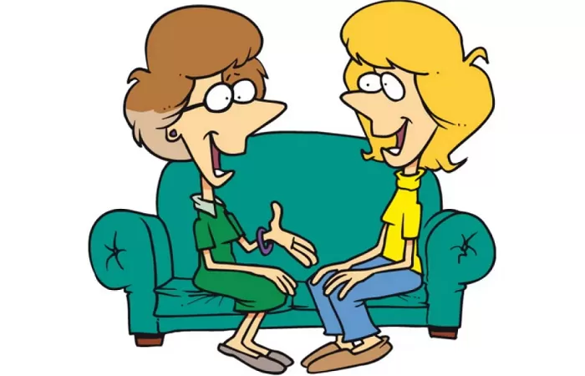
СТИЛИ РЕЧИ
Разговорный
Книжные
художественный
официально-деловой
научный
публицистический

Slide 3
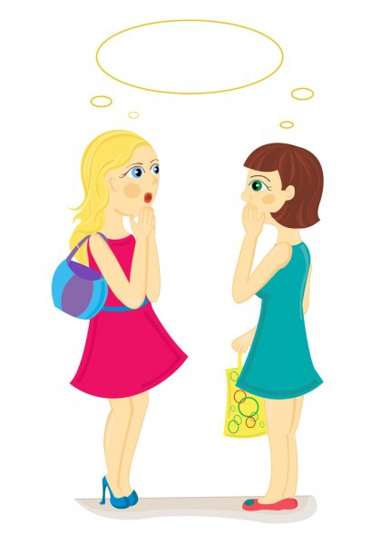
Разговорный стиль речи
Служит для неформального общения.
Применяются вопросительные и восклицательные предложения, неполные предложения, паузы в речи, вводные слова и словосочетания, не имеющие смысла, повторение одних и тех же слов и букв.
Я вчера такую юбочку купила!
Где?!
На распродаже!
Класс, и мне надо!

Slide 4

Художественный стиль речи
Задача — изобразить предмет, событие, передать чувства.
Отличительные черты: конкретность, образность, эмоциональность.
Языковые средства: слова в прямом и переносном значении, синонимы, антонимы, эпитеты, сравнения, метафоры и др.
Люблю грозу в начале мая,
Когда весенний, первый гром,
как бы резвяся и играя,
Грохочет в небе голубом.

Slide 5
Научный стиль речи
Задача научного стиля речи — сообщить точные сведения о предметах, явлениях. Отличительные черты: точность, доказательность, неэмоциональность.
Языковые средства: книжные слова, в том числе термины (синтаксис, пунктуация, лексика), сложные предложения, глаголы в форме 3-го лица настоящего времени, существительные среднего рода, образованные от глаголов (изучение, сопротивление).
Используется в справочниках, энциклопедиях, учебниках, словарях, выступлениях на научные темы и т.д.
Валентность химических элементов – это способность атомов элемента образовывать химические связи, то есть присоединять к себе другие атомы.

Slide 6
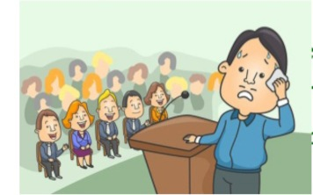
Публицистический стиль речи
Задача — воздействовать на читателей или слушателей.
Отличительные черты: яркость, призывность, общедоступность, логичность, доказательность, эмоциональность.
Языковые средства: совмещение в тексте книжных и разговорных слов, выражений (труженик, тунеядец, кануть в вечность, уши развесить), использование торжественной лексики (отчизна, возвестить, святыня), слов в переносном значении, вопросительных и побудительных предложений, обращений, конструкций с одинаковым порядком членов предложения и др.
Невероятное событие! В глухой деревне N жители обнаружили послание от внеземной цивилизации!

Slide 7

Официально-деловой
стиль речи
Задача — точно передать деловую информацию.
Отличительные черты: стандартная форма, конкретность и краткость изложения, неэмоциональность.
Характерны языковые средства: стандартные выражения (Справка дана ... в том, что...); названия документов (приказ, отчёт); полные названия, точные даты, слова в прямом значении; существительные среднего рода, образованные от глаголов (получение, хранение); сложные предложения и др.
Официально-деловой стиль речи используется в различных документах и деловых бумагах.
Его жанры: закон, договор, устав, инструкция, заявление, расписка, отчёт, протокол и др.
С благодарностью подтверждаем получение Вашего письма с приложенными каталогами и сообщаем, что этот информационный материал мы направили на рассмотрение нашим заказчикам.

Slide 8
Проверьте свои знания
1. Определите, какому стилю речи соответствуют указанные понятия (назовите стиль).
Непринужденность, неподготовленность, эмоциональность – ….
Соответствие строгой форме, сжатость, стандартность – …
Смысловая точность, объективность изложения, последовательность изложения, использование терминов – …
Логичность, оценочность, призывность, эмоциональность – …
Образность с целью эстетического воздействия на читателя, экспрессивность, возможность использования средств других стилей речи – …

Slide 9
Проверьте свои знания
2. Выберите правильное определение.
Научный стиль – это стиль газет, журналов, который призван быстро откликаться на события, происходящие в обществе.
Научный стиль – эти стиль научных статей, докладов, монографий, учебников и т.д., который определяется их содержанием и целями – по возможности точно и полно объяснить факты окружающей нас действительности.
Научный стиль – это стиль художественных произведений, научно-фантастических романов и рассказов, позволяющих заглянуть в будущее.
3. Для какого стиля речи важнейшая функция – не передача информации, а общение?
4. Какому стилю речи присуща призывность?
5. К какому стилю речи относятся эти жанры речи: законы, приказы, заявления?

